Slide 1


Slide 2
Secretaria Distrital de Salud
Dirección de Urgencias y Emergencias en Salud
Subdirección de Gestión de Riesgo en Emergencias y Desastres
Curso Primer Respondiente
Sistema de Emergencias Médicas S E M

Slide 3
Objetivos de capacitación
Definir que es el Sistema de Emergencias Médicas - S E M.
Conocer como se compone el sistema y quienes lo integran.
Reconocer el funcionamiento, y forma de activación del sistema.

Slide 4
¿Qué es el Sistema de Emergencias Médicas SEM?
Modelo general integrado
*Resolución 926 del 2017*
Actuación del Primer Respondiente.
Prestación de servicios pre hospitalarios, hospitalarios y de urgencias.
Transporte básico y medicalizado.
Centros Reguladores de Urgencias y Emergencias CRUE.
Programas educacionales para el talento humano en salud y comunidades.
Procesos de investigación y vigilancia epidemiológica.
Comprende
Responder de manera oportuna a quienes presenten enfermedad o trauma que requieren atención medica de urgencias en lugares públicas y privados.

Slide 5

Entidades Locales o regionales.
Organismos de socorro.
Prestadores de salud.
Comunidad
https://images.app.goo.gl/KWPtgwhpnJ3ZKnS6A
Cruz Roja Seccional Nariño, Defensa Civil Colombiana Seccional Nariño, Cuerpo de Bomberos Voluntarios.
El SEM está integrado por:
https://images.app.goo.gl/oAxVRPT74xBJvVZm9
Prestadores de servicios de salud públicos y privados,
Entidades administradoras de planes de beneficios de salud – EAPB.
https://images.app.goo.gl/LViGM2KwtKkbMzX47
Brigadas de emergencias públicas o privadas locales o regionales,
Primeros Respondientes.
https://images.app.goo.gl/DU68WDzGVmSd4EVF7
SEM - Distrital
Estructura Operativa
Coordinador no asistencial
Operadores
asistenciales

Slide 6

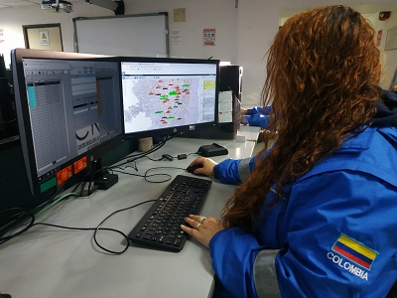
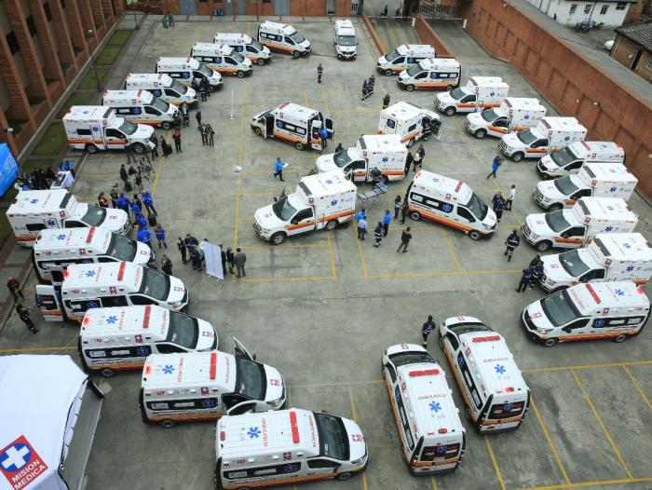

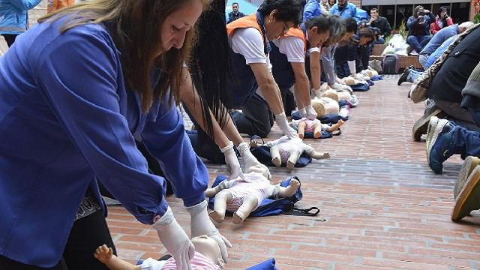

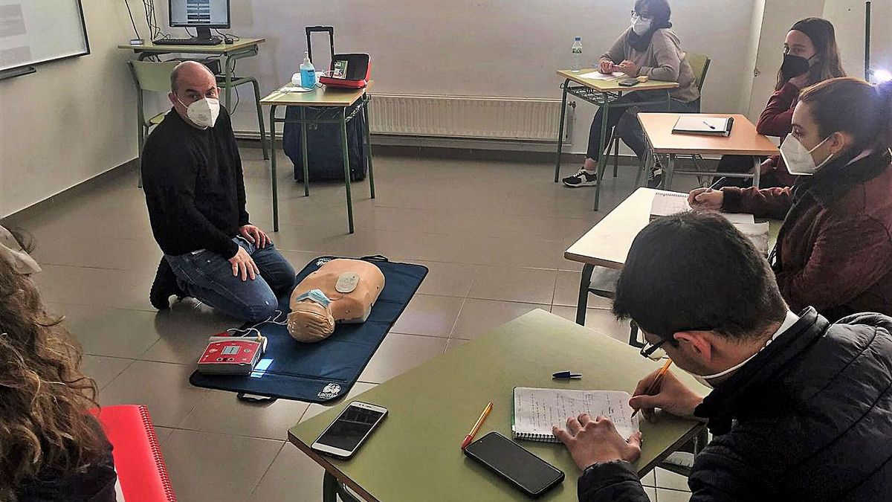
Componentes
Notificación y acceso al sistema
Coordinación y Gestión de las Solicitudes
Atención prehospitalaria y traslado de pacientes
Atención de urgencias y atención hospitalaria
Educación a la comunidad e implementación de programas de Primer Respondiente
Investigación y vigilancia epidemiológica​
Formación del talento humano requerido​​

Slide 7
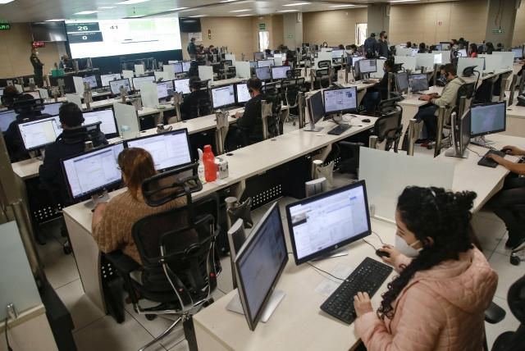
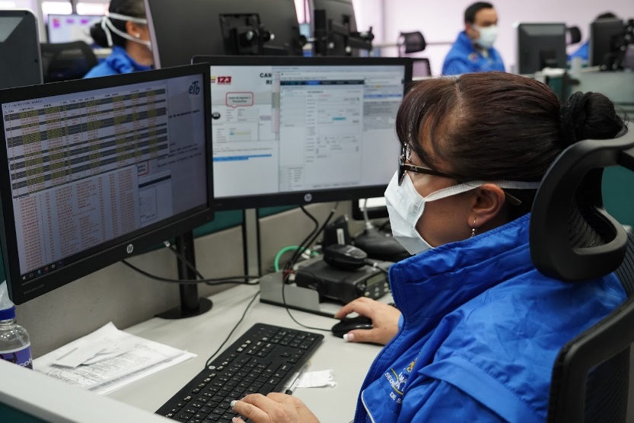
¿Qué sucede al llamar?
La Línea 123 recepciona las llamadas y traslada la información a las AGENCIAS pertinentes según el caso.
https://images.app.goo.gl/vZJDMe5s4HMPCXWc7
Las agencias dada su competencia reciben la información, asesoran y despachan los recursos necesarios.
Fuente: SDS Comunicaciones
Notes:
La articulación operativa entre entidades que hacen parte del Sistema Integral de Seguridad y Emergencias se realiza en dos fases.
Primera, la Línea 123 recepciona las llamadas de los usuarios que reportan los incidentes de emergencias y seguridad y traslada la información capturada a las agencias pertinentes que deben atender los casos.
Segunda las agencias reciben la información provista por la Línea 123 Bogotá y despachan los recursos necesarios para atender las situaciones que son de su conocimiento.

Slide 8

Tenga en cuenta
Línea 123
-. Gratuita
Personal entrenado
Capacidad de respuesta
Funciona las 24 horas 7 días a la semana​
Asesoría médica y psicológica
Guías de atención, protocolos y procedimientos.
Servicio de ambulancias, valoración y transporte.
Comunicación per-manente con otras instituciones de emergencia.
Apoyo y orientación a instituciones de salud.

Slide 9
¿Qué debo tener en cuenta al para activar el SEM?
Tener claro ¿qué paso, hace cuanto pasó?
¿Quién podría necesitar una ambulancia?
Persona que tenga afecciones graves que pongan en riesgo inminente su vida por una alteración física o mental.​
Responda a todas las preguntas del asesor sobre la o las personas afectadas
De información clara y veridica del incidente y la persona afectada
No cuelgue la llamada hasta que le indiquen
De la ubicación exacta del incidente
incluya puntos de referencia

Slide 10
¿Qué debo evitar al usar la línea de emergencias?
No congestione la Línea 123 con llamadas innecesarias.
Si la llamada se finaliza de forma inesperada, no utilice la línea.
No BROMAS.
Es importante que el llamante este con la persona afectada, para recibir y aplicar la asesoría.

Slide 11
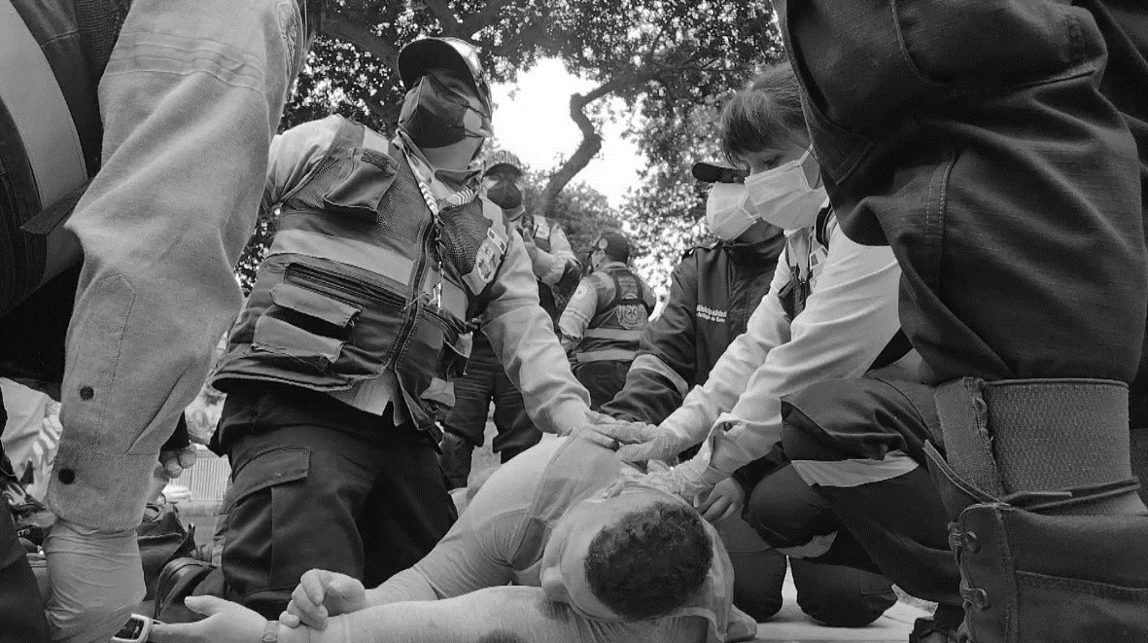
¿Cuándo activar el SEM?
https://images.app.goo.gl/1SkmuxAB8yBRevZHA
URGENCIAS
En función de la optimización de los recursos, NO todos los casos son para traslado en ambulancia
Notes:
Urgencia: Es la alteración de la integridad física y/o mental de una persona, causada por un trauma o por una enfermedad de cualquier etiología que genere una demanda de atención inmediata y efectiva tendiente a disminuir los riesgos de invalidez
Emergencia: Situación caracterizada por la alteración o interrupción intensa y grave de las condiciones normales de funcionamiento u operación de una comunidad, causada por un evento adverso o por la inminencia del mismo, que obliga a una reacción inmediata y que requiere la respuesta de las instituciones del estado, los medios de comunicación y de la comunidad general
Desastres: Es el resultado que se desencadena de la manifestación de uno o varios eventos naturales o antropogénicos no intencionales que al encontrar condiciones propicias de vulnerabilidad en las personas, los bienes, la infraestructura, los medios de subsistencias, la prestación de servicios o los recursos ambientales , causa daños o perdidas humanas, materiales, económicas o ambientales, generando una alteración intensa, grave y extendida en las condiciones normales de funcionamiento de la sociedad

Slide 12
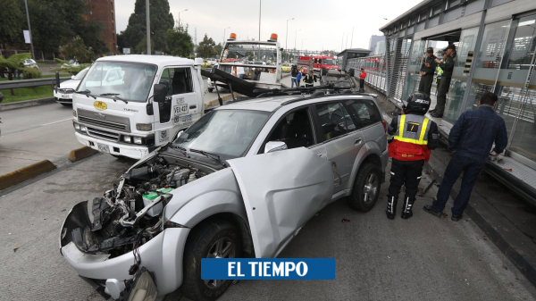
¿Cuándo activar el SEM?
EMERGENCIAS
https://images.app.goo.gl/vpEBvcAUQJ6vvNWH9
Notes:
Urgencia: Es la alteración de la integridad física y/o mental de una persona, causada por un trauma o por una enfermedad de cualquier etiología que genere una demanda de atención inmediata y efectiva tendiente a disminuir los riesgos de invalidez
Emergencia: Situación caracterizada por la alteración o interrupción intensa y grave de las condiciones normales de funcionamiento u operación de una comunidad, causada por un evento adverso o por la inminencia del mismo, que obliga a una reacción inmediata y que requiere la respuesta de las instituciones del estado, los medios de comunicación y de la comunidad general
Desastres: Es el resultado que se desencadena de la manifestación de uno o varios eventos naturales o antropogénicos no intencionales que al encontrar condiciones propicias de vulnerabilidad en las personas, los bienes, la infraestructura, los medios de subsistencias, la prestación de servicios o los recursos ambientales , causa daños o perdidas humanas, materiales, económicas o ambientales, generando una alteración intensa, grave y extendida en las condiciones normales de funcionamiento de la sociedad

Slide 13
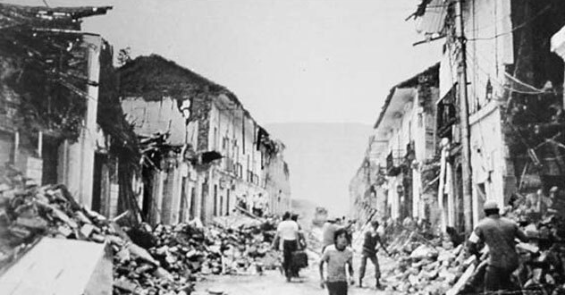
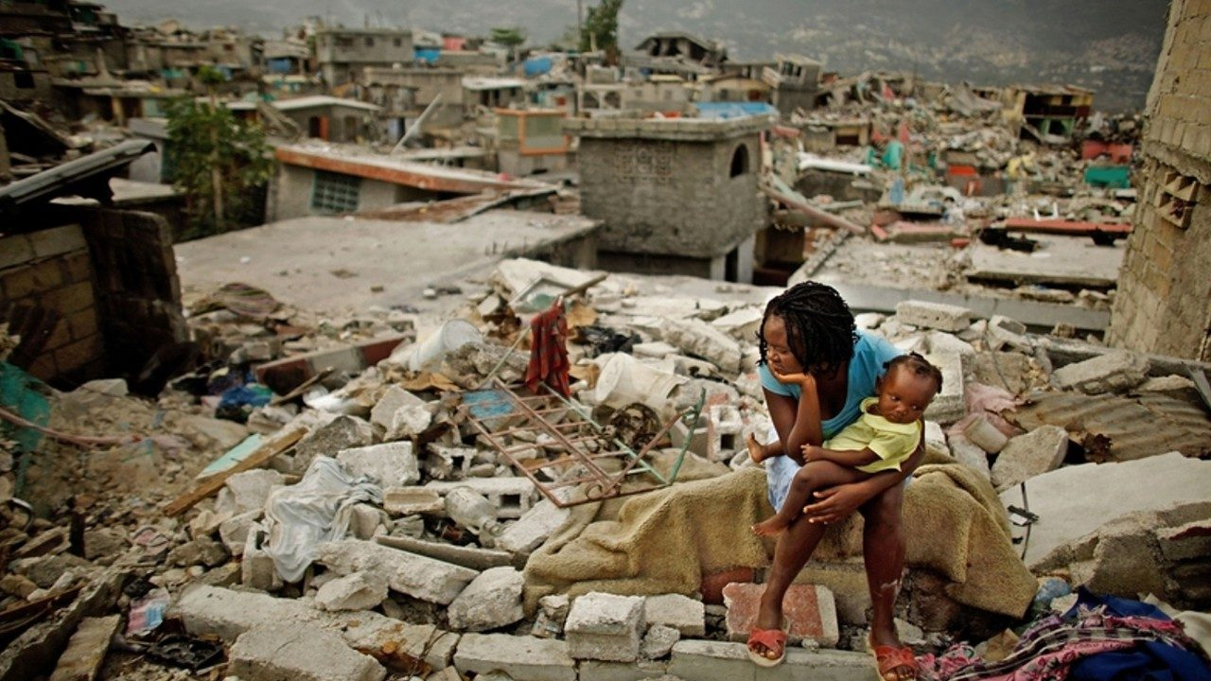
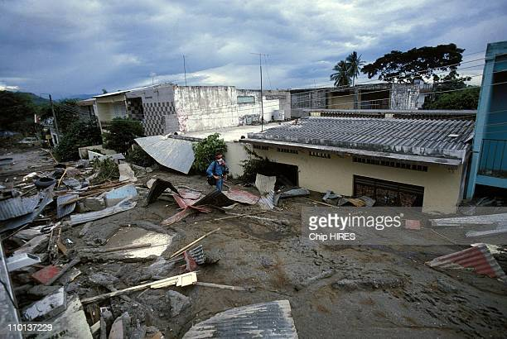
¿Cuándo activar el SEM?
https://images.app.goo.gl/7j7iFnC9ZGZdrKLr6
DESASTRES
https://images.app.goo.gl/peCDanBYTRGsnLz46
https://images.app.goo.gl/mx58xGS6n5BUYdR29
Notes:
Urgencia: Es la alteración de la integridad física y/o mental de una persona, causada por un trauma o por una enfermedad de cualquier etiología que genere una demanda de atención inmediata y efectiva tendiente a disminuir los riesgos de invalidez
Emergencia: Situación caracterizada por la alteración o interrupción intensa y grave de las condiciones normales de funcionamiento u operación de una comunidad, causada por un evento adverso o por la inminencia del mismo, que obliga a una reacción inmediata y que requiere la respuesta de las instituciones del estado, los medios de comunicación y de la comunidad general
Desastres: Es el resultado que se desencadena de la manifestación de uno o varios eventos naturales o antropogénicos no intencionales que al encontrar condiciones propicias de vulnerabilidad en las personas, los bienes, la infraestructura, los medios de subsistencias, la prestación de servicios o los recursos ambientales , causa daños o perdidas humanas, materiales, económicas o ambientales, generando una alteración intensa, grave y extendida en las condiciones normales de funcionamiento de la sociedad

Slide 14
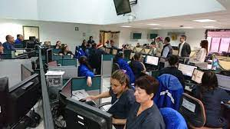
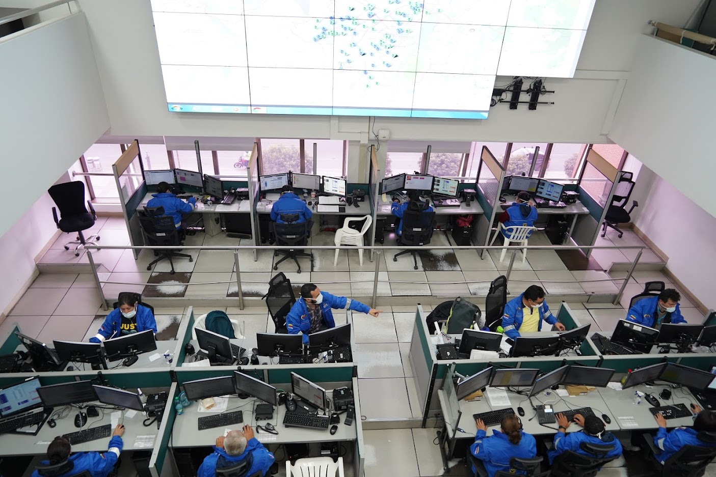
Objetivo centro operativo
Articularse para contribuir de manera eficaz, eficiente, oportuna y coordinada
Fuente: SDS Comunicaciones
Fuente: SDS Comunicaciones
Atención de urgencias, emergencias o desastres de la población
“Garantizar la articulación y coordinación con los servicios de atención prehospitalaria”
Notes:
14

Slide 15
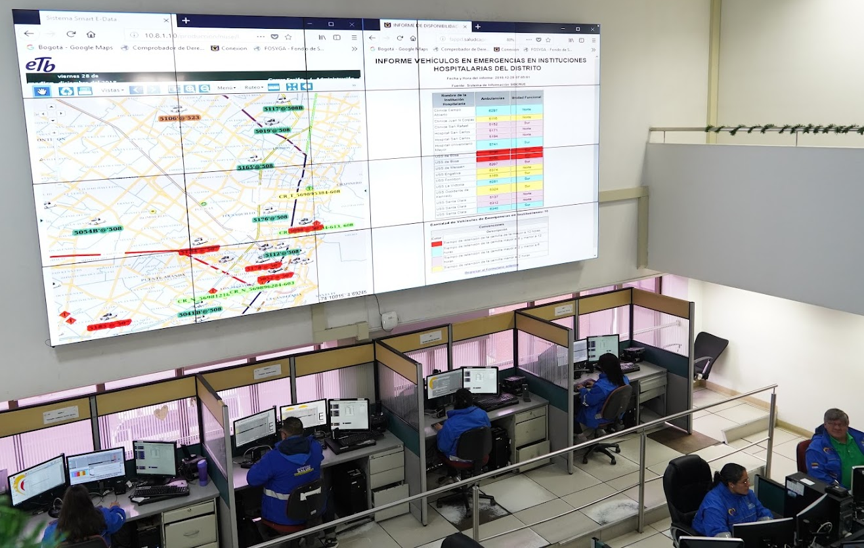
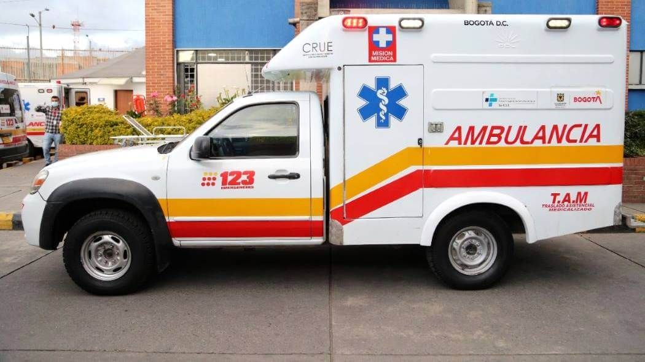
Programa de
Atención Prehospitalaria APH
Acciones para preservar la vida y disminuir las complicaciones y los riesgos de invalidez y muerte.
Sistema de Georreferenciación
Fuente: SDS Comunicaciones
En el sitio del incidente, durante el traslado, hasta la admisión en la institución asistencial.​
Transporte asistencial básico TAB
Transporte asistencial medicalizado TAM
Puede incluir acciones de salvamento y rescate.​
https://images.app.goo.gl/QvSbSJcqYBJkAjYe9
El traslado: primario o secundario

Slide 16
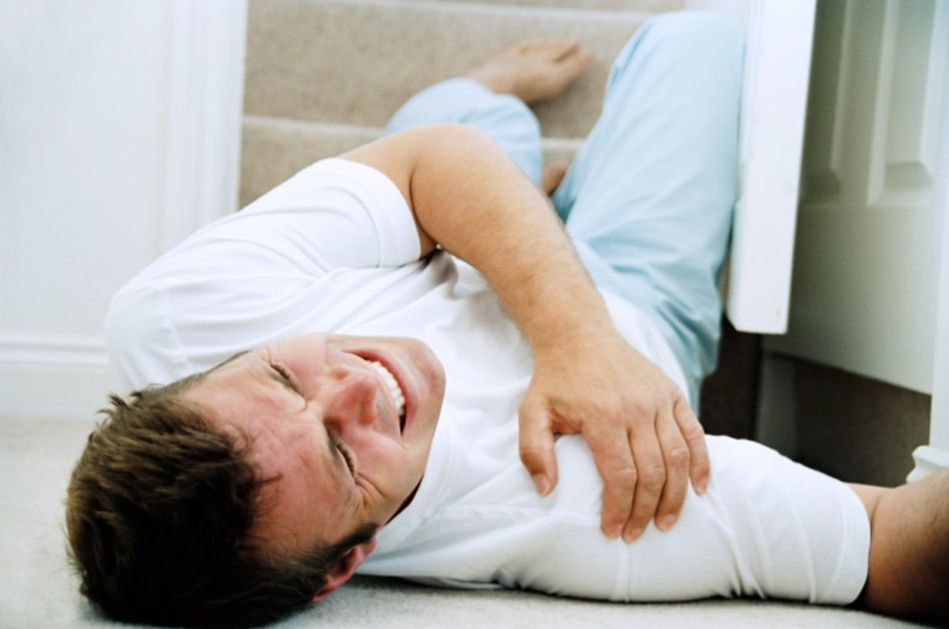
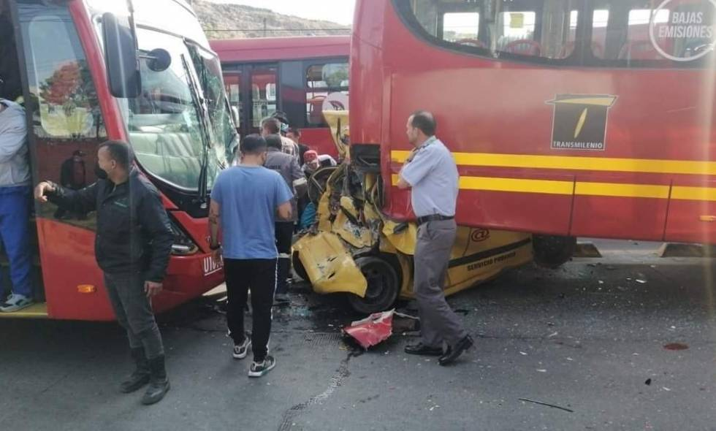


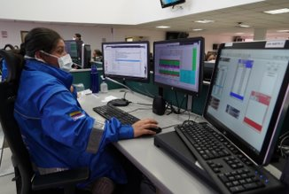
Modelo Operativo
Programa APH
https://images.app.goo.gl/UuJunfReMcmNmpvi6
INCIDENTE
https://images.app.goo.gl/HPGpHHJS1nxxVQoW7
Fuente: SDS Comunicaciones
C4 - INTERCOMUNICACIÓN

Slide 17
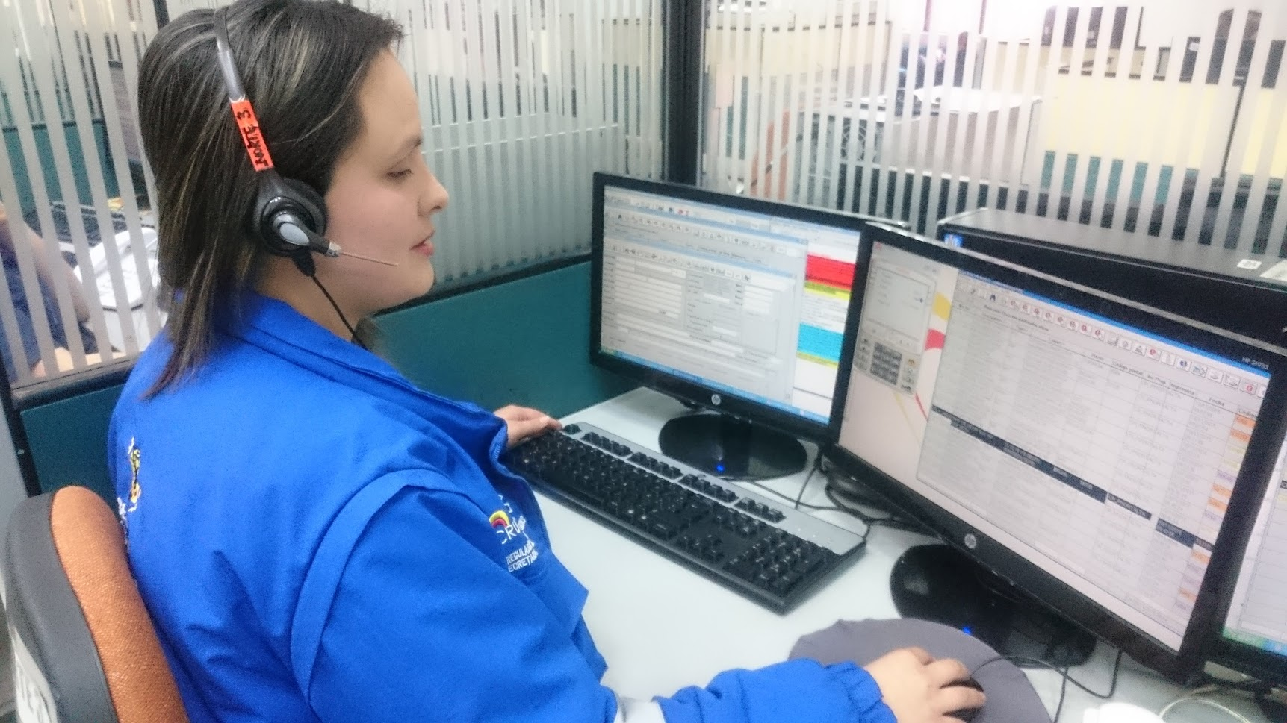
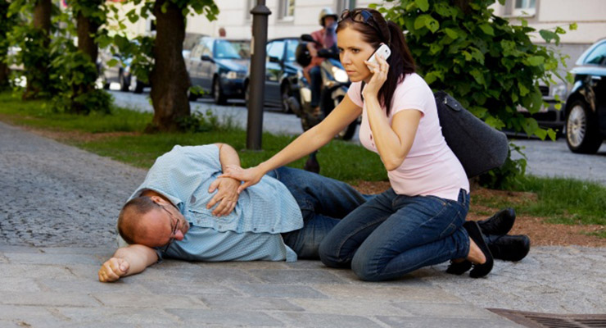
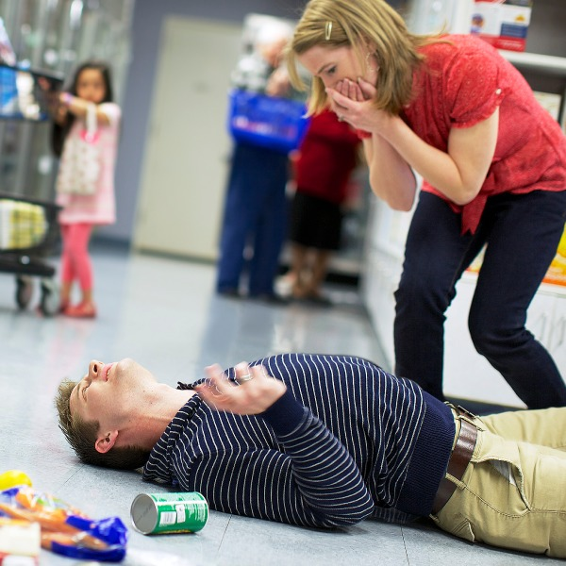
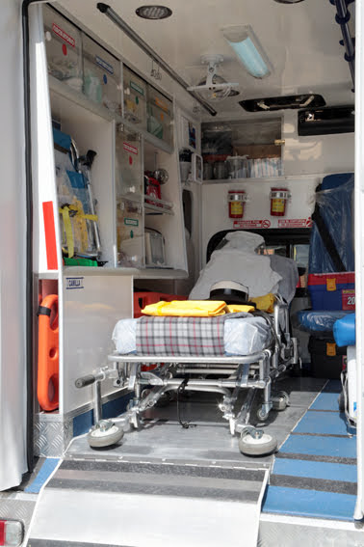
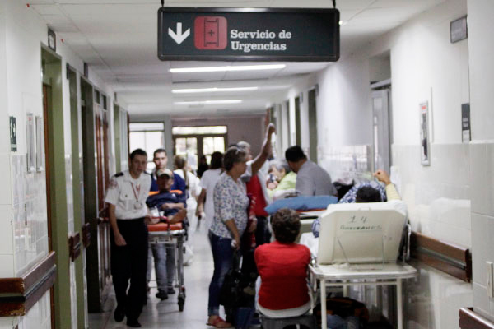
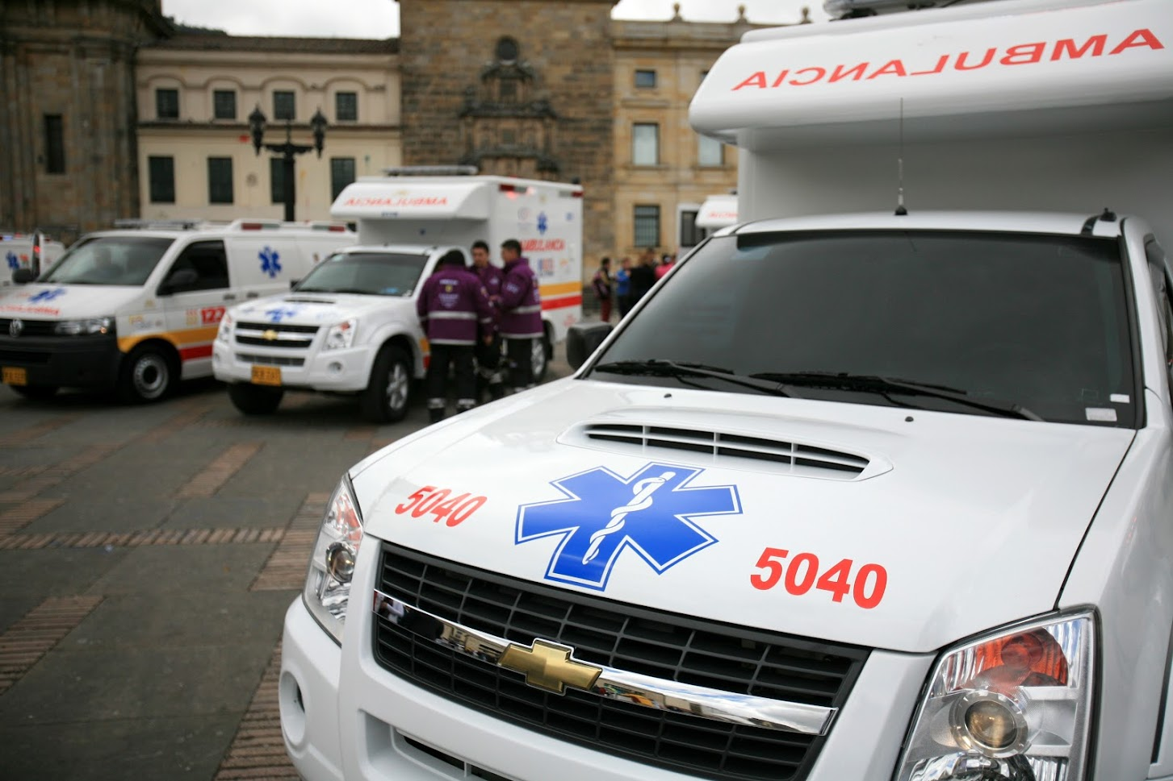
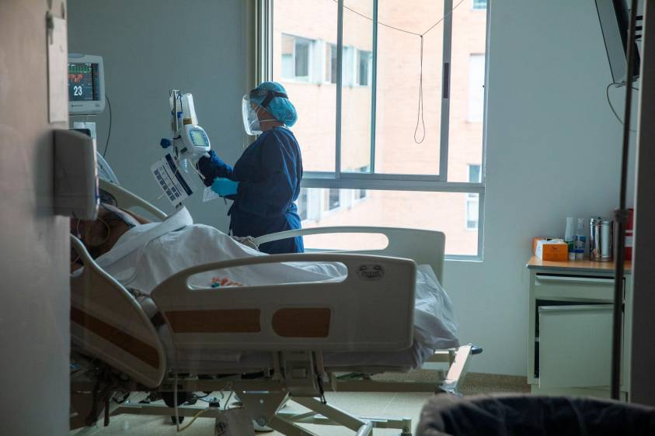
Fuente: SDS Comunicaciones
REGULACIÓN MÉDICA
https://images.app.goo.gl/FfGhQWaj1t2Wakv76
https://images.app.goo.gl/ZrxBgCp5BmMiWMRg6
T A B
URGENCIAS
T A M
IPS Publica
IPS Privada
https://images.app.goo.gl/RKyUv8Cdz31JobLx6​
Fuente: SDS Comunicaciones
Fuente: SDS Comunicaciones
HOSPITALIZACIÓN
El paciente será trasladado dadas las indicaciones del acto médico regulatorio
https://images.app.goo.gl/C2SwdPis4zJ5SbhU8

Slide 18


¿Qué pasa si utilizo mal la línea?
Contempla desde la multa de 32 SMDLV -contenida en el Código de Policía y Convivencia como multa tipo 4, hasta la cancelación de la línea telefónica fija o móvil del responsable.​
https://images.app.goo.gl/5nLnxTefRQZ2ZSJn9
Si la acción es desarrollada por menores de edad, las multas o sanciones aplicaran a los padres o tutores legales.
https://images.app.goo.gl/aHeDHVLoR3EQvMtu7

Slide 19
Resolución 5269 del 2017
El servicio de ambulancia
es un derecho que debe garantizarle su EPS,
EXÍJALO.
La EPS de acuerdo con su red prestadora de servicios lo trasladara al sitio más indicado.​
Artículo 10 “Transporte o traslado de pacientes”​
El plan de beneficios en salud con cargo a la UPC cubre el traslado acuático, aéreo y terrestre, en ambulancia básica o medicalizada.
Movilización de pacientes con patología (enfermedad) de urgencias desde el sitio de ocurrencia de la misma hasta una institución hospitalaria, incluye el servicio Prehospitalario.
¿Qué es la UPC en Colombia?
La Unidad de Pago por Capitación (UPC) es el valor que se reconoce para la atención de cada usuario dentro del plan de beneficios en salud.

Slide 20



La prioridad son las vidas y​ urgencias críticas
Acuda oportunamente al médico.
¡Tiempo es vida!
No espere una complicación en salud para solicitar el servicio de ambulancia.

Slide 21
Gracias

